Slide 1
공간 대여 및 예약 사이트
PFINDER
PFINDER LOOKATION
Team PFINDER
팀장 : 김승범
팀원 : 권소윤 김일웅 안혜지 조윤상 진영은

Slide 2
CONTENTS
Proposal
purpose
& Background
Project
Demonstration
Logical
Design
Conceptional
Design
Database & Module
Design
Notes:
가지고 있는 서류 : 1. 기획 : 프로젝트 제안서, (프로젝트 일정 관리), 회의록 2. 논리 : 요구사항 분석서(기능), 순서도, ERD(논리), 테이블명세서(논리), 정책(뷰 상세) 3. 물리 : ERD(물리, 릴레이션), DB명세서, 파일구조도, 기안서 4. 문서 : 프로젝트 일정관리 발표 스토리 : a. 제안 배경
처음에 ~~라는 시사점으로 프로젝트 주제를 선정하게 되었으며, 현 시장사항은 이러이러해서 ~~라는 차별점으로 프로젝트를 구상하게되었습니다. → 제안 배경, 중점적인 기능은 호스트의 공간등록 및 이용자가 해당 공간에 접근하여 원하는 공간에 대해 예약할 수 있다는 점 이고,
이 프로젝트를 진행하기위해 이러이러한 일정으로(참고 : 프로젝트 일정관리, 회의록) 진행하였습니다.
b. 기능 및 디자인 부분
참고 사이트 : 스페이스클라우드, 에어비앤비 (스클 언급 위험도 상당히 높음…)
구체적으로 주기능을 어떻게 구현할 것인지에 대한 논리 설계부분을 보여준다(참고 서류 : 요구사항 분석서, 순서도 캡쳐, ERD 논리설계부분)
각 기능에 해당하는 실제 사이트의 뷰페이지를 몇개 보여주면서 설명(공간 등록 및 입력, 패키지적용, 마일리지 부분..)
※ 주기능
호스트 공간등록, 호스트 공간관리, 이용자 예약, 마일리지 충전/환전, 관리자 검수, 공간검색
※ 부기능
회원가입, 로그인, 회원정보 확인/수정/회원 탈퇴
공지사항, 도움말
1:1문의, Q&A, 리뷰
신고, 메신저, 환불, 블랙리스트
c. 구현부분
c-1. 사용할 기술에 대한 발표 : ~~~라는 기술과 API를 사용하였다 … 기안서 참고
c-2. 파일구조도 캡쳐본을 보이면서, 실제로 각 기능들을 담당하는 파일명에 대해 언급한다.
c-3. 본격적인 구현 방법.. 스토리보드가 없으니 시연이나 주기능 위주로 되는 장면을 캡쳐하여 대체한다.
끝 -

Slide 3

011
Proposal
Purpose
프로젝트 제안 배경

Slide 4
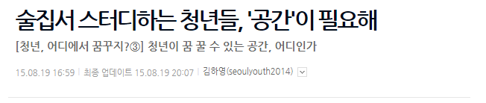


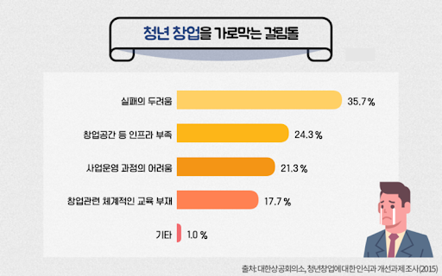


Proposal Purpose & Background
Problem
Solution
사업이든 작업이든, 청년들이 활동을 하기 위해서는 기반이 필요하다. 하지만 이를 위한 기본적인 비용이 너무나도 비싼데, 특히 그중에서도 공간이 제일 큰 문제로 다가온다.
합리적인 가격으로 공간을 빌려 여러 활동을 펼칠 수 있는 기반을 마련해준다. 또한 중간 관계자 역할을 함으로서 공간 호스트와 공간 이용자 간의 순환 가치를 발생시킨다.

Slide 5

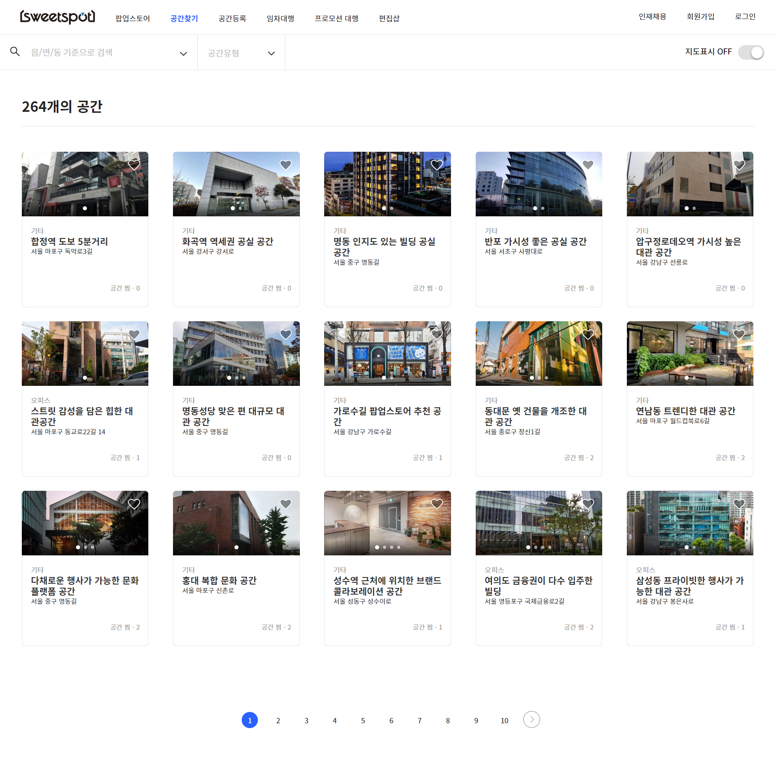
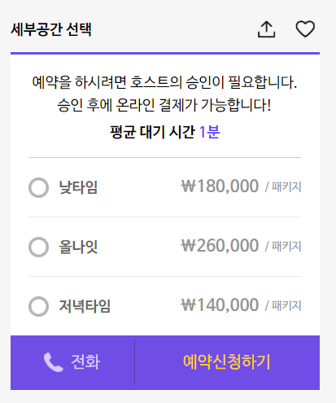
Reference & Benchmarking

Slide 6
021
Conceptional
Design
프로젝트 설계, 주기능 부기능 설명

Slide 7
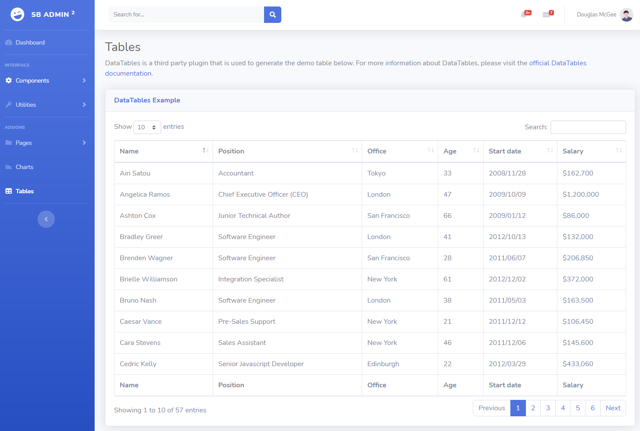

BootStrap Template
http://startbootstrap.com/template-overviews/sb-admin-2/
https://themewagon.com/themes/free-bootstrap-4-html5-agency-website-template-homebuilder/

Slide 8
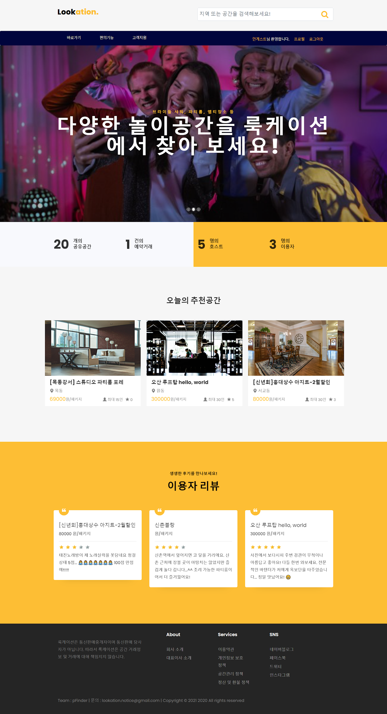
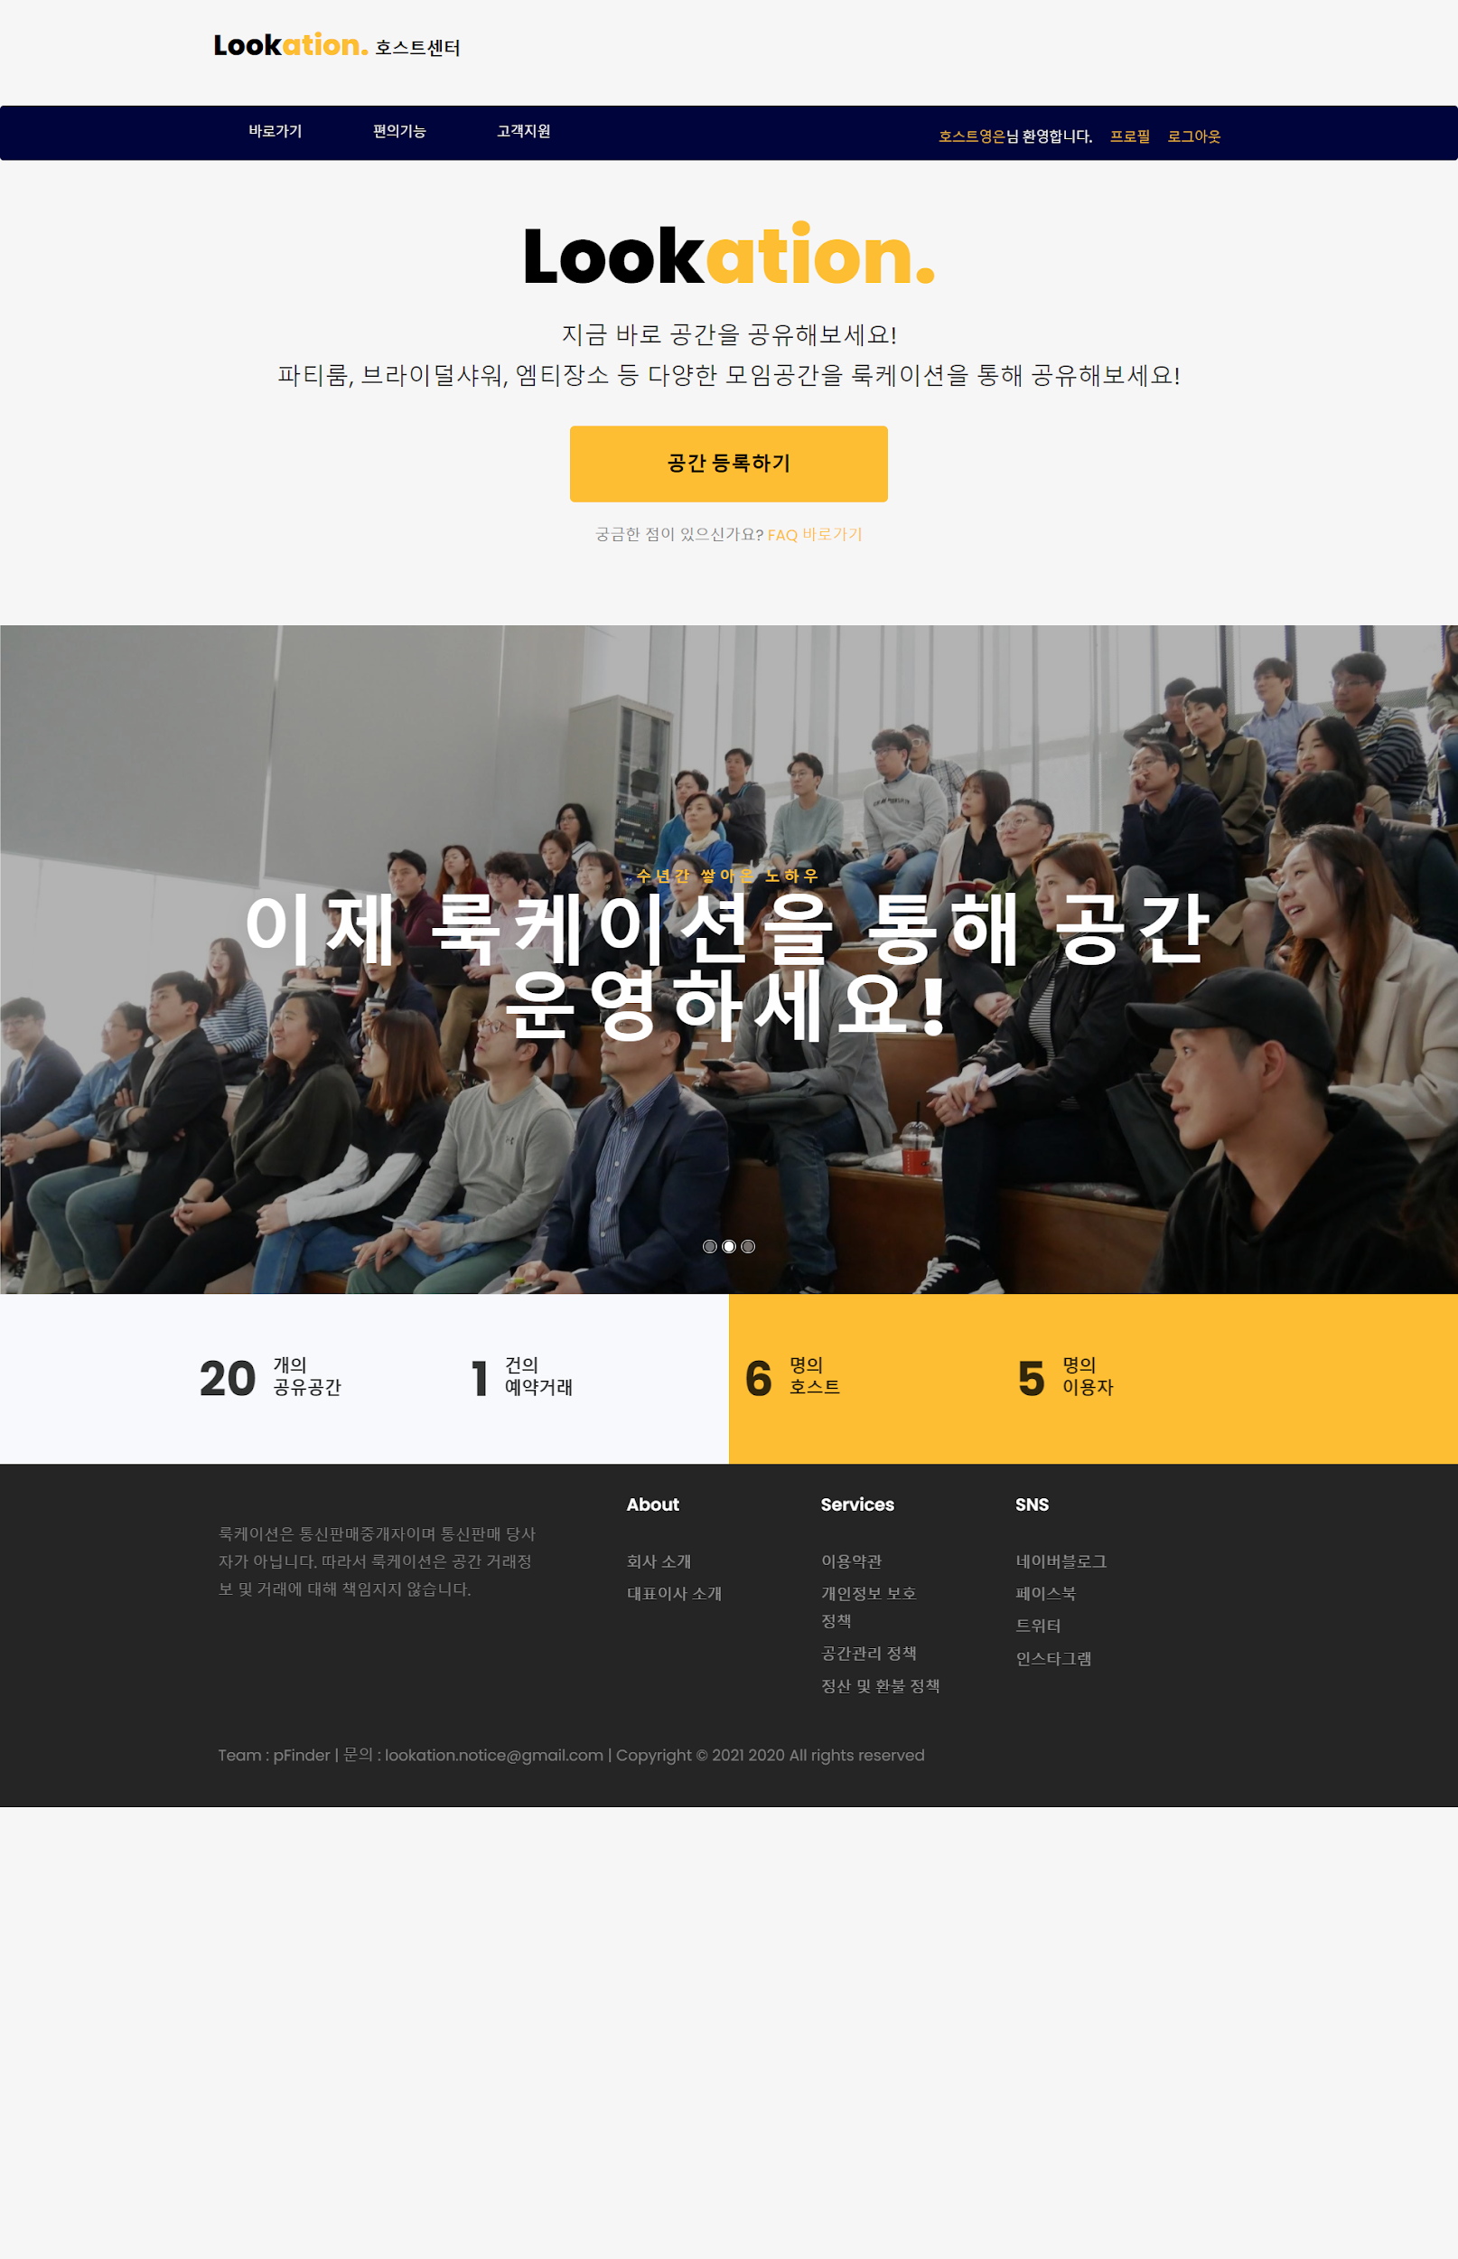
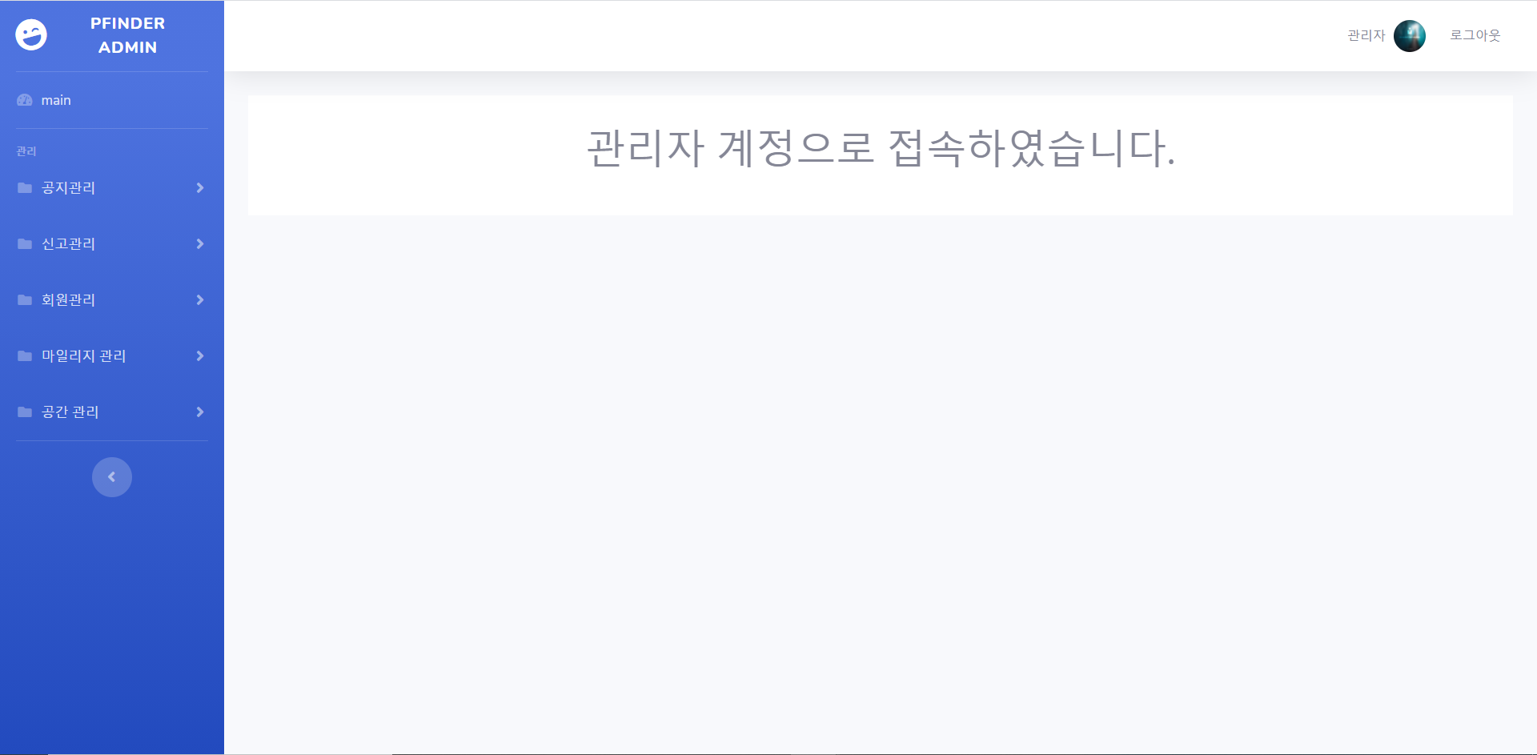
Homepage Main
Notes:
음ㅁ…...호스트도?얜 왜뚱뚱하지 사이즈가 다른가부다 ㅠ 좀 줄이면 되지뭐 이게 최선인가 ㅠㅠ
다이어트해라...호스트...관리자 허접떼이같네 ㅠ 울 ㅇㅏ기 ㅠ 사이즈가 예쁘게 안나오네… 머지… 왜 너가 물구나무를 서...슬 사람은 범범인데!

Slide 9






주기능 설명
계정관리
- 회원가입
- 로그인
- 프로필 관리
예약관리
- 예약조회
- 예약취소
공간관리
- 공간등록 및 삭제
- 패키지등록 및 삭제
공간검색
- 키워드검색(주소/공간명/공간유형)
- 상세검색(가격, 날짜)
Notes:
주기능 : 검색, 예약 / 공간 관리
부기능 : 계정관리 / 마일리지 관리 / 기타(신고)

Slide 10




부기능 설명
부기능 설명
메신저
- 호스트에게 메시지 전송
- 이용자에게 메시지 전송
마일리지
- 마일리지 충전(정산)
- 마일리지 환전
공지사항, 도움말
- 공지사항
- 도움말
Q&A, Review, 신고
- Q&A
- Review
- 신고
Notes:
주기능 : 검색, 예약 / 공간 관리
부기능 : 계정관리 / 마일리지 관리 / 기타(신고)

Slide 11
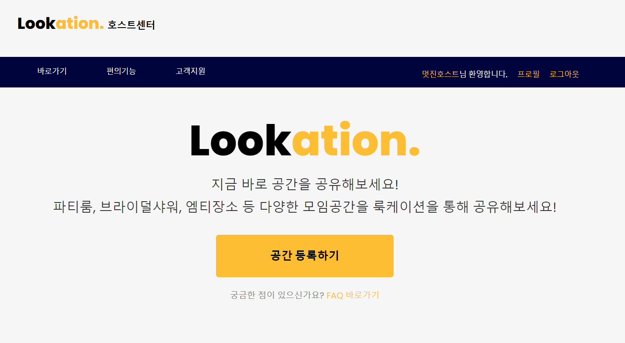
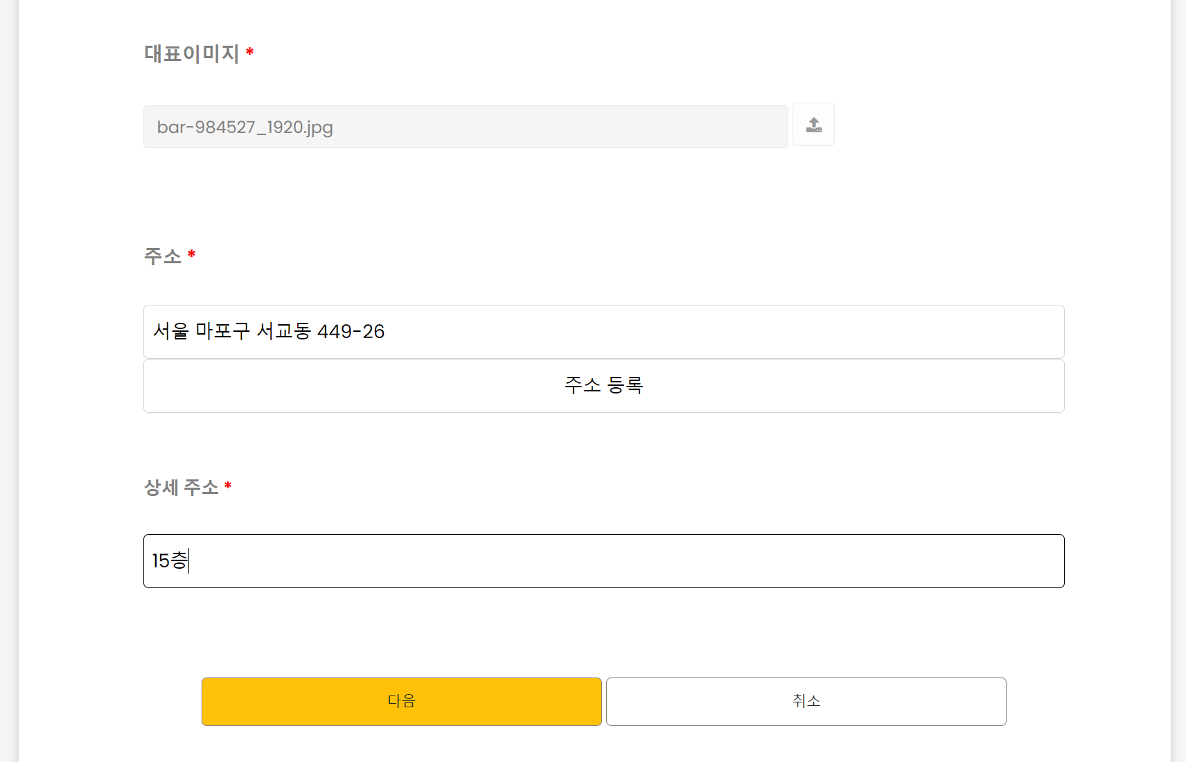
주기능 설명 / 공간 등록
호스트센터에서 공간 등록 버튼을 이용해 공간을 등록할 수 있으며, 다음 버튼을 통해 이동할 수 있다.
Notes:
우선, 주기능 중 하나인 공간 등록에 대해 말씀드리겠습니다.
이메일 인증을 통해 가입한 호스트는 호스트센터에서 로그인 후, 메인 상단에 있는
공간 등록 버튼을 이용해 언제든지 자유롭게 공간을 등록할 수 있습니다.
공간에 대한 기본 정보, 상세 정보, 사업자 등록, 시설 안내 및 주의사항, 공간 이미지 등록을 마치면 검수 신청 상태가 되고
관리자의 승인 후 공간이 등록됩니다. 자세한 등록 방법은 시연때 보여드리겠습니다.

Slide 12

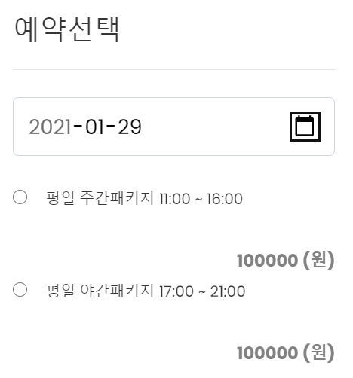
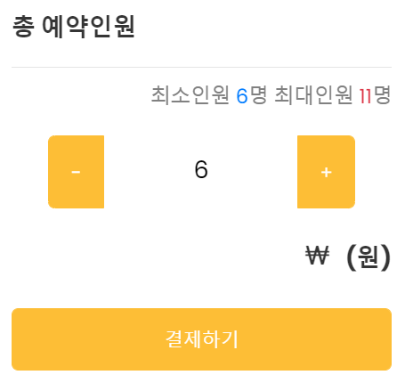
주기능 설명 / 예약
이용자는 이용자 홈페이지에서 원하는 공간을 선택해 예약할 수 있다.
Notes:
관리자의 검수를 받은 공간페이지는
공간검색에서 노출이되며
이용자는 공간을 예약 할 수 있습니다.
예약 시 원하는 날짜와 시간 인원을 선택하여 예약을 진행합니다.

Slide 13
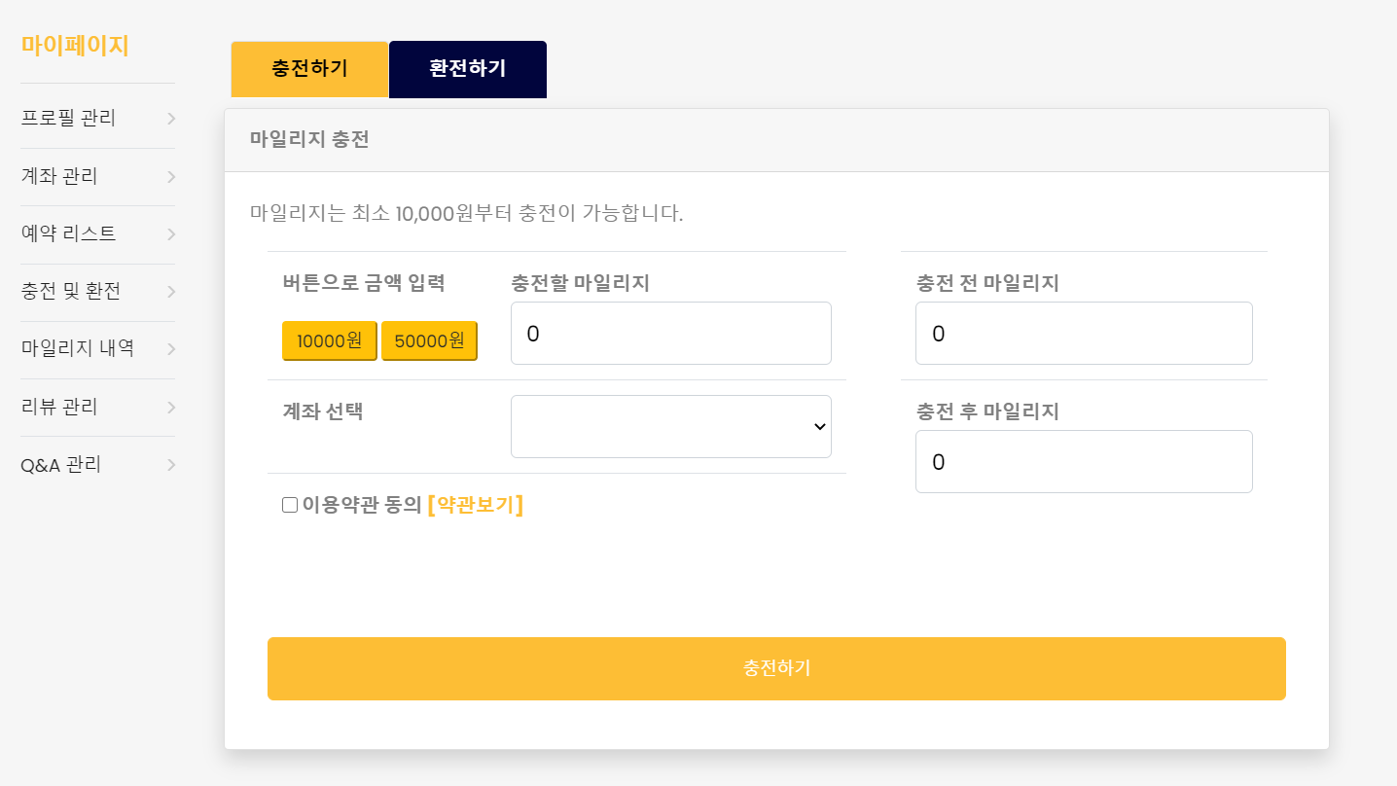
부기능 설명 / 마일리지
Notes:
사이트의 결제수단은 마일리지이며
이용자는 공간예약전 마일리지를 충전하여 결제를 진행할 수 있고
예약일이 경과하면 호스트에게 마일리지가 정산이 됩니다.
잔여마일리지는 이용자와 호스트 모두 사전에 등록된 계좌정보로 환전신청을 할 수 있습니다.
계좌 관리 및

Slide 14
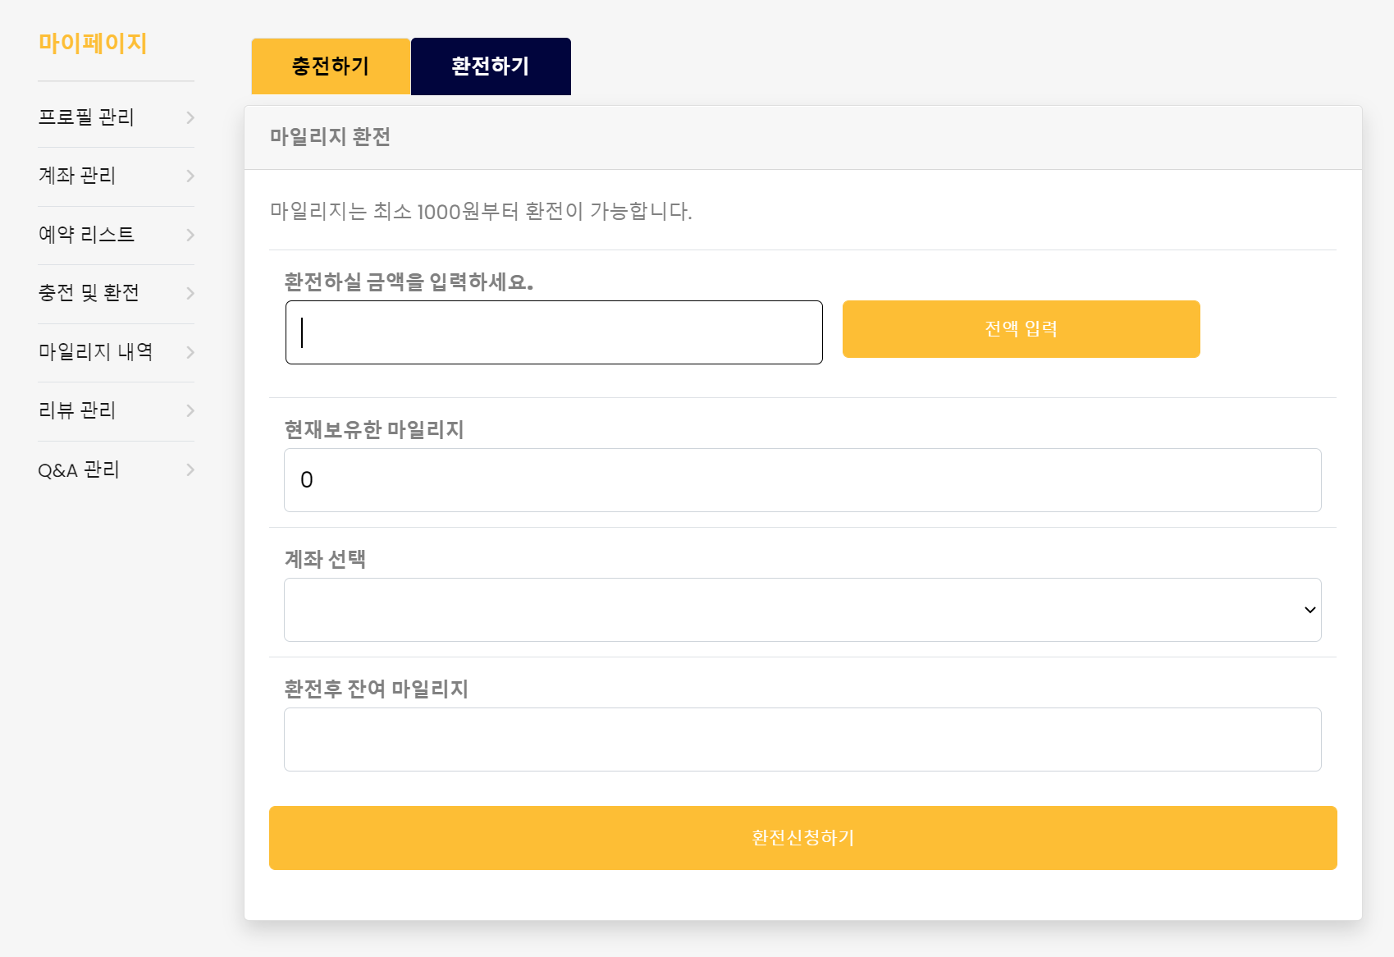
부기능 설명 / 마일리지

Slide 15
031
Logical
Design
이곳에 텍스트를 입력하세요. 이곳을 더블클릭하여 텍스트를 수정할 수 있습니다.
Notes:
앞서 설명한 기능들을 구현하기 위한
논리적인 설계부분을 설명드리겠습니다.
* 핵심 : 본격적인 기능은 설명이 되었으니, 어떤 릴레이션으로 이것을 논리적인 방면에서 구현할 것인가에 대한 설명
순서도(기능설명)
: 기능적인 부분을 정책을 반영해서 구체적인 프로세스를 표현했음을 설명
: 마일리지를 대표로 설명(캡쳐)
: 1~2페이지로 설명(마일리지는 정책에서~~를 했는데 순서도에서 이렇게 표현했다)
db명세 (논리부분 : erd)
: 블럭 페이지위주로 설명(처음 페이지는 전체 ERD 보여주고, 블럭페이지 -> db명세페이지로)
: 3페이지 정도

Slide 16
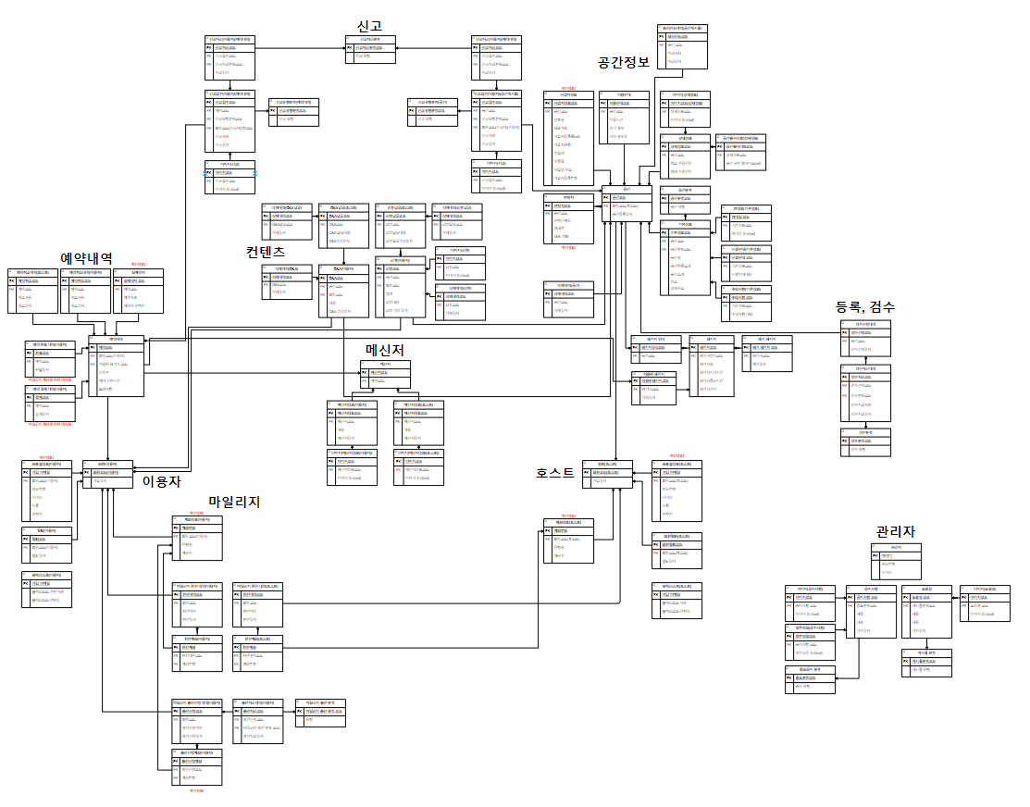
Notes:
전체 ERD 는 다음과 같습니다

Slide 17
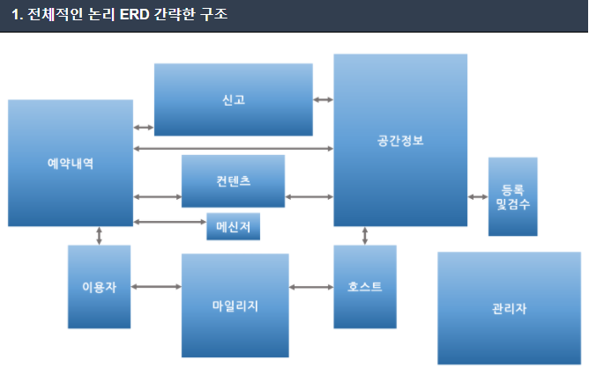
전체적인논리 ERD 간략한 구조
Notes:
대략적으로

Slide 18
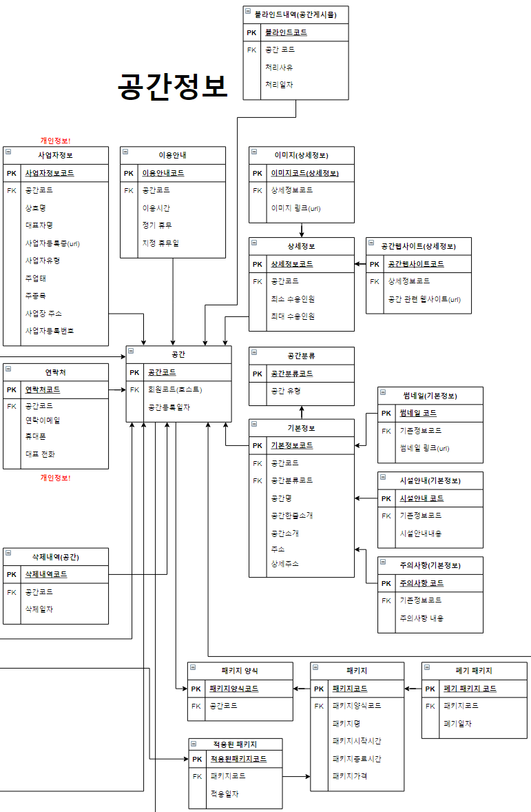
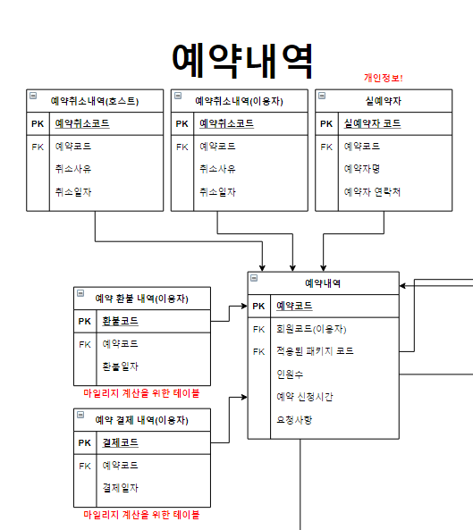
ERD 논리구조(공간정보, 예약)
Notes:
대략적으로

Slide 19
041
Physical
Design
실제 구현에 사용된 파일정보
Notes:
예약/공간등록 주기능 캡쳐해서 보여줄것

Slide 20
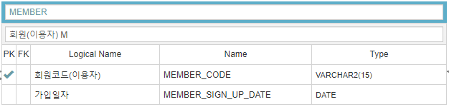
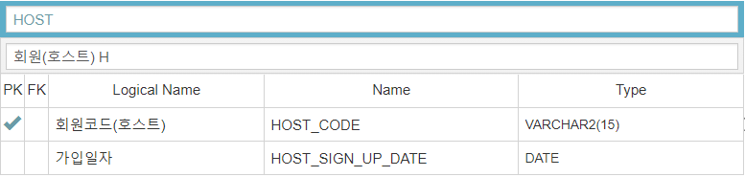
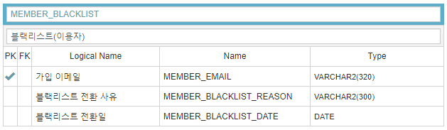
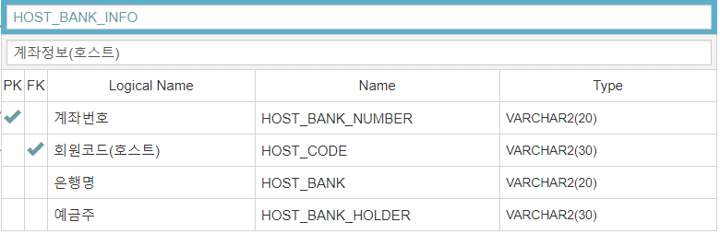
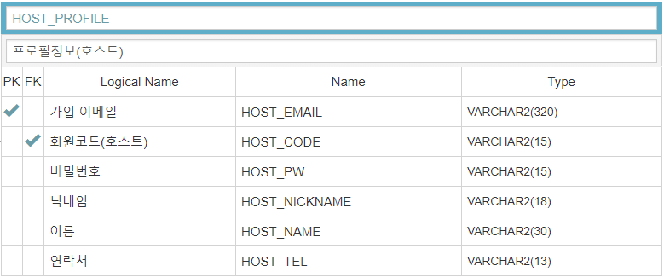
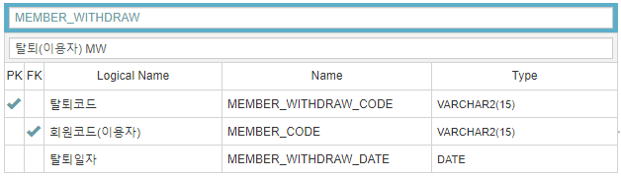
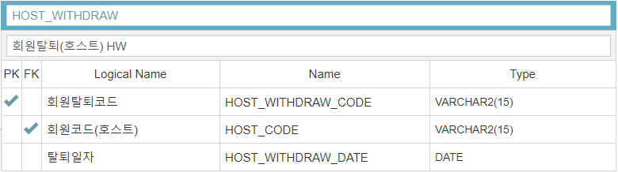
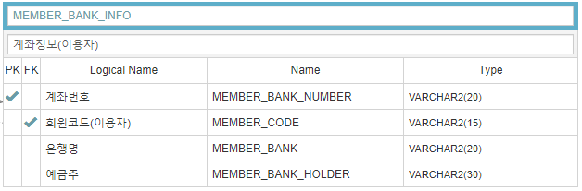
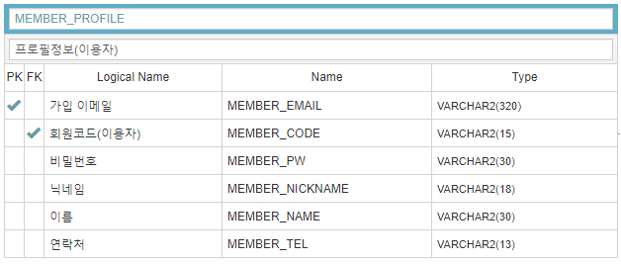
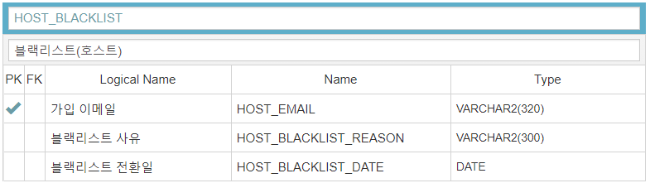
테이블(이용자, 호스트)

Slide 21
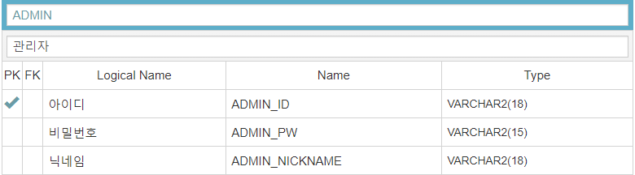
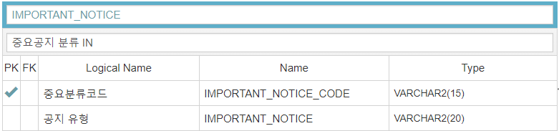
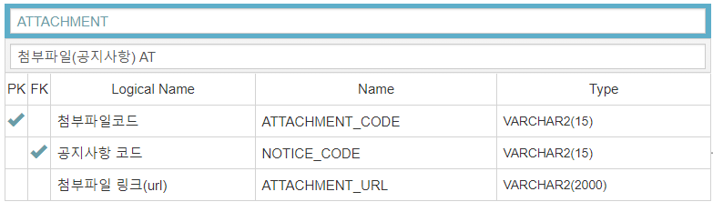
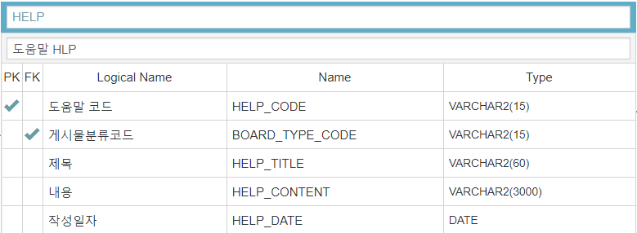
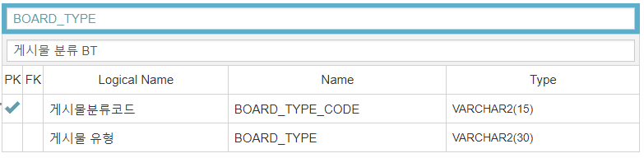
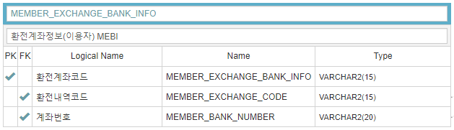
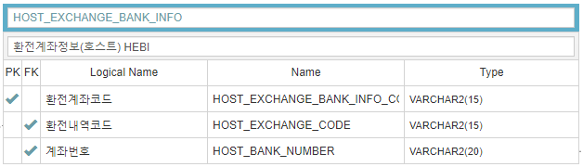
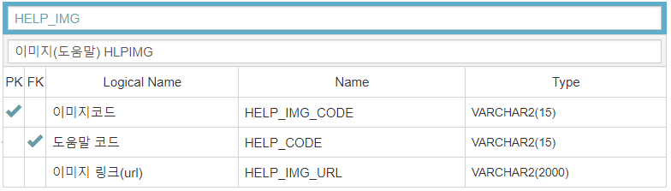
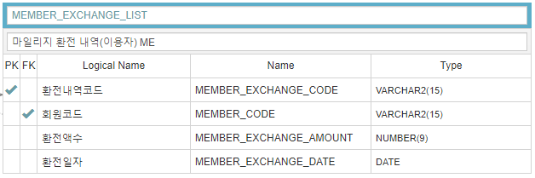
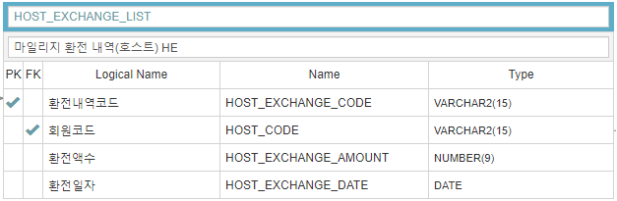
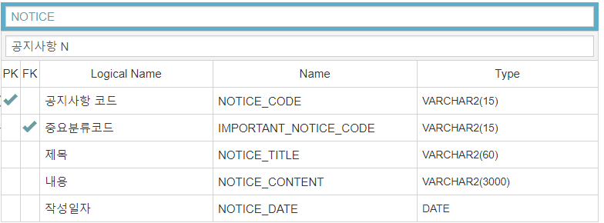
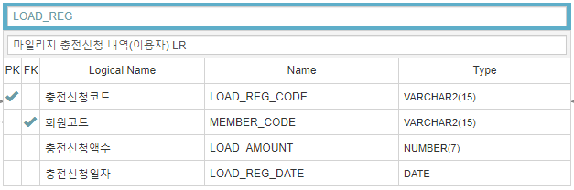
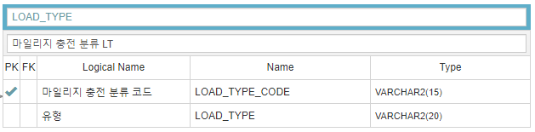
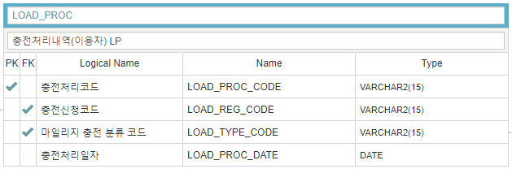
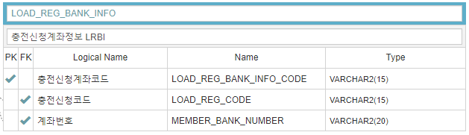
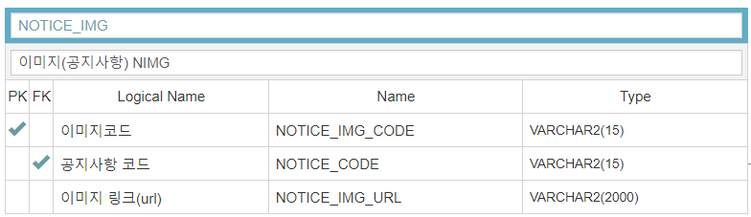
테이블(관리자, 마일리지)

Slide 22
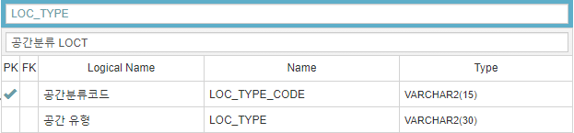
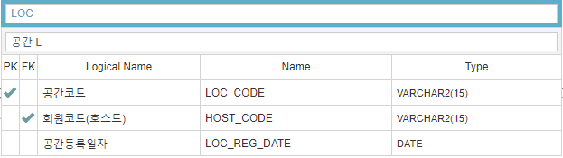
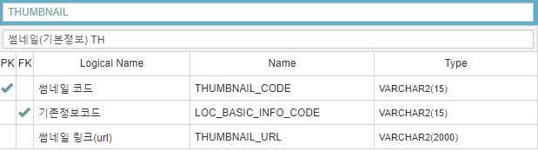
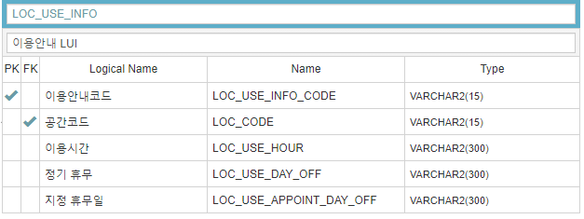
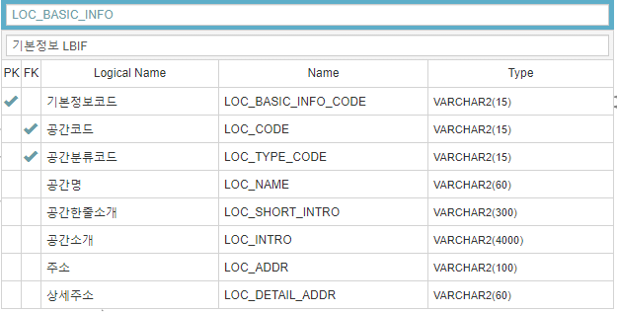
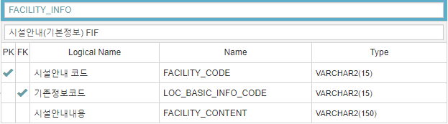











테이블(공간정보)

Slide 23









테이블(등록 및 검수, 예약)

Slide 24








사용기술

Slide 25
파일구조도(JSP)
user
bookApply.jsp | 예약신청 페이지
bookApplyNotice.jsp | 예약신청완료 안내 페이지
bookCancel.jsp | 예약취소 페이지
bookDetails.jsp | 예약상세 페이지
bookList.jsp | 예약관리 페이지
exchangeTabUser.jsp | 환전신청 탭
loadAndExchangeUser.jsp | 충전환전신청 페이지
loadRegisterNotice.jsp | 충전신청후 안내 페이지
loadTabUser.jsp | 충전신청 탭
locationDetail.jsp | 공간상세 이용자 페이지
mainUser.jsp | 이용자 메인페이지
mileageHistory.jsp | 마일리지 내역 조회 페이지
mypageMember.jsp | 마이페이지 메인 페이지
reportUser.jsp | 이용자 → 호스트 공간신고 팝업(신고 정보 작성)
reportUserImg.jsp | 이용자 → 호스트 공간신고 팝업(이미지 업로드)
search.jsp | 검색 페이지
userMessenger.jsp | 이용자 메신저
userQnaList.jsp | 이용자 Q&A 리스트
userReviewList.jsp | 이용자 리뷰 리스트
common
bankAccount | 계좌관리 페이지
bankAccountAddPopup | 계좌 등록 페이지
bankAccountTerms | 계좌등록 약관 페이지
blindContent | 블라인드된 공간에 접근 시에 나타나는 페이지
changePassword | 로그인 후 비밀번호 변경 폼
changePasswordNoLogin | 비로그인 상태 비밀번호 변경 폼
confirmPassword | 비밀번호 확인 폼
createAccountFailNotice | 계정생성 실패 안내
createAccountNotice | 계정생성 성공 안내
deleteAccount | 회원 탈퇴페이지
email | 이메일 양식 html 페이지
exchangeNotice | 환전신청후 안내 페이지
findPassword | 패스워드 변경을 위한 이메일 입력 폼
help | 도움말 목록
helpDetail | 도움말 상세보기
locationManagementPolicy | 공간관리 정책 페이지
login | 로그인 폼
modifyQnaPopup | Q&A 수정 팝업
modifyReviewPopup | 리뷰 수정 팝업
notice | 도움말 목록
noticeDetail | 도움말 상세보기
privacyPolicy | 개인정보보호 정책 페이지
profile | 프로필 관리 페이지
refundPolicy | 정산, 환불 정책 페이지
sendConfirmAccount | 회원가입 인증 이메일 전송완료 페이지
sendFindPassword | 인증 이메일 전송완료 페이지
signUp | 회원가입 폼
termsOfServicePolicy | 이용약관 페이지
timeout | 팝업창 닫기위한 임시페이지
writeQnaPopup | Q&A 작성 팝업
writeReviewPopup | 리뷰 작성 팝업

Slide 26
파일구조도(JSP)
host
bookCancel.jsp | 예약취소 팝업
bookList.jsp | 예약관리 페이지
exchangeHost.jsp | 환전신청 페이지
hostMessenger.jsp | 호스트 메신저 페이지
inputBasicInfo.jsp | 공간등록 시 기본정보 입력 페이지
inputBusinessInfo.jsp | 공간등록 시 사업자정보 입력 페이지
inputContactInfo.jsp | 공간등록 시 연락처정보 입력 페이지
inputDetailInfo.jsp | 공간등록 시 상세정보 입력 페이지
inputPackageInfo.jsp | 패키지등록 시 패키기 추가 입력페이지
inputPackageInfoForm.jsp | 추가된 패키지를 추가, 삭제할 수 있는 페이지
inputUsingInfo.jsp | 공간등록 시 이용안내 입력 페이지
locationDetailHost.jsp | 공간상세 호스트 페이지
locationList.jsp | 공간관리 페이지
mainHost.jsp | 호스트 센터 홈페이지
mileageHistory.jsp | 마일리지 내역 조회 페이지
modifyBasicInfo.jsp | 공간수정 시 기본정보 수정 페이지
modifyBusinessInfo.jsp | 공간수정 시 사업자정보 수정 페이지
modifyContactInfo.jsp | 공간수정 시 연락처정보 수정 페이지
modifyDetailinfo.jsp | 공간수정 시 상세정보 수정 페이지
modifyPackageInfo.jsp | 패키지수정 시 패키지 수정 페이지
modifyUsingInfo.jsp | 공간수정 시 이용안내 수정 페이지
mypageHost.jsp | 마이페이지 메인 페이지
packageApply.jsp | 예약등록 시 패키지적용 페이지
reportHost.jsp | 호스트 → 이용자 예약신고 팝업(신고 정보 작성)
reportHostImg.jsp | 호스트 → 이용자 예약신고 팝업(이미지 업로드)
ajax
accountAjax.jsp | 이메일, 닉네임 중복 확인 ajax 결과
locationDetailAjax.jsp | 공간상세 패키지정보 ajax 결과

Slide 27
파일구조도(DTO, util)
DTO
AccountDTO | 이용자, 호스트 계정
AdminDTO | 관리자_로그인
AdminHostDTO | 호스트 Qna,리뷰 답글
AdminUserDTO | 이용자 qna, 리뷰
BankInfoDTO | 계좌관리
BlindManagerDTO | 블라인드 처리된 공간 관리
BookApplyDTO | 예약신청
BookListDTO | 예약리스트
HelpDTO | 도움말 - 작성 수정 삭제
HostBlackManagerDTO | 관리자_호스트 블랙리스트 관리
HostCalHistoryDTO | 호스트 정산내역
HostExchangeHistoryDTO | 호스트 환전내역
InspectLocationDTO | 공간 검수
LoadAndExchangeDTO | 충전 및 환전신청, 잔액조회
LocationDetailDTO | 공간상세 페이지
LocationDTO | 공간등록, 수정, 삭제
LocationQnaDTO | 공간상세 페이지에서 Q&A 작성,수정,삭제
LocationReviewDTO | 공간상세 페이지에서 리뷰 작성,수정,삭제
MainLocationDTO | 오늘의 공간 관련 정보
MemberBlackManagerDTO | 관리자_이용자 블랙리스트 관리
MemberExchangeHistoryDTO | 이용자 환전내역
MemberLoadHistoryDTO | 이용자 충전내역
MemberPayHistoryDTO | 이용자 사용내역
MemberQnaListDTO | 이용자 Q&A 리스트
MemberRefundHistoryDTO | 이용자 환불 내역
MemberReviewListDTO | 이용자 리뷰리스트
MessengerDTO | 메신저
NoticeDTO | 공지사항 - 작성,수정, 삭제
PackageDTO | 패키지폼, 추가 폼, 추가/삭제, 적용폼, 실제저장
ReportDTO | 신고 조회 및 처리
ReportHostDTO | 예약신고
ReportUserDTO | 공간신고
SearchDTO | 검색
UserLoadManagerDTO | 이용자 충전처리
Util
EmailManager | 이메일 처리 기능 싱글턴
FileManager | 파일 처리 기능 싱글턴
LocationManager | 공간 인서트 트랜잭션을 위해 입력된 공간정보 임시 보관 싱글턴
ReviewCountCompare | 검색결과 리뷰순 정렬
AvgRateCompare | 검색결과 평점순 정렬

Slide 28
파일구조도(DAO)
DAO
AdminDAO | 관리자_로그인
BankInfoDAO | 계좌관리
DeleteHostDAO | 호스트 계정 삭제
DeleteMemberDAO | 이용자 계정 삭제
HostAccountDAO | 호스트 계정 관련작업
InspectManagerDAO | 공간검수
LocationDetailDAO | 공간검수상세 불러오기
MemberAccountDAO | 이용자 계정 관련작업
mybatis - DAO
BlindManagerDAO.xml | 블라인드 게시글 관리를 위한 DAO
BookApplyDAO.xml | 예약신청
BookListDAO.xml | 예약리스트 확인 및 관리를 위한 DAO
HelpDAO.xml | 이용자_도움말
HelpManagerDAO.xml | 관리자_도움말
HostAccountDAO.xml | 호스트 계정 관리
HostBlackManagerDAO.xml | 관리자_호스트 블랙리스트 관리
HostMessengerDAO.xml | 호스트_메신저
HostMileageHistoryDAO.xml | 호스트 마일리지 내역조회
HostQnaManagerDAO.xml | 관리자_호스트 QnA 답글
HostReviewManagerDAO.xml | 관리자_호스트 리뷰 답글
LoadAndExchangeDAO.xml | 마일리지 충전 및 환전
LocationDAO.xml | 공간등록, 수정, 삭제를 위한 DAO
LocationQnaDAO.xml | 공간상세 페이지에서 Q&A 작성/수정/삭제
LocationReviewDAO.xml | 공간상세 페이지에서 리뷰 작성/수정/삭제
MainLocationInfoDAO.xml | 메인화면 컨텐츠인 오늘의 공간 조회
MemberAccountDAO.xml | 이용자 계정 관리
MemberBlackManagerDAO.xml | 관리자_이용자 블랙리스트 관리
MemberMessengerDAO.xml | 이용자_메신저
MemberMileageHistoryDAO.xml | 이용자 마일리지 내역 조회
MemberQnaListDAO.xml | 이용자_Q&A리스트
MemberReviewListDAO.xml | 이용자_리뷰리스트
NoticeDAO.xml | 이용자_공지사항
NoticeManagerDAO.xml | 관리자_공지사항
PackageDAO.xml | 패키지폼, 추가 폼, 추가/삭제, 적용폼, 실제저장
ReportHostDAO.xml | 예약신고 DAO
ReportListDAO.xml | 신고 조회 및 처리 DAO
ReportUserDAO.xml | 공간신고 DAO
SearchDAO.xml | 공간 검색
StatDAO.xml | 메인 페이지 통계정보 조회
UserLoadManagerDAO.xml | 이용자 마일리지 충전관리
UserQnaManagerDAO.xml | 이용자가 작성한 qna 관리를 위한 DAO
UserReviewManagerDAO.xml | 이용자가 작성한 리뷰 관리를 위한 DAO

Slide 29
파일구조도(Controller)
Controller
AccountAjaxController | 이메일, 닉네임 중복검사
AdminLoginController | 관리자 로그인
AdminLoginFormController | 관리자 로그인 폼
BankInfoAddController | 계좌 등록 액션
BankInfoAddPopupController | 계좌 등록 팝업 폼
BankInfoManageController | 계좌관리 페이지 폼
BankInfoRemoveController | 계좌 삭제 액션
DeleteFormController | 회원탈퇴폼으로 이동
DeleteHostController | 호스트 탈퇴처리
DeleteMemberController | 멤버 탈퇴처리
InspectInsertController | 공간 검수 반려 이유 작성
InspectManagerController | 공간 신청
InspectProcessController | 공간 검수
LocationDetailAjaxController | 패키지 정보 ajax로 가져옴
LocationDetailController | 공간상세(이용자) 페이지 불러옴
LocationDetailHostController | 공간상세(호스트) 페이지 불러옴
SendSignUpEmailController | 회원가입 이메일 전송
SignUpController | 회원가입 처리
SignUpFormController | 회원가입 양식 페이지
mybatis - Controller
Account | 계정 관련 작업
BlindContent | 블라인드된 게시글 접근시
BlindManager | 블라인드 공간 조회 및 관리
BookApply | 예약신청
BookList | 이용자_예약리스트
Email | 이메일 관련 작업
Help | 유저_도움말
HelpManager | 관리자_도움말
HostBlackManager | 관리자_ 호스트 블랙리스트 관리
HostMessenger | 호스트 메신저
HostQnaManager | 관리자_호스트Q&A답글
HostReviewManager | 관리자_호스트리뷰답글
LoadAndExchange | 마일리지 충전 및 환전, 잔액 조회
LoadManager | 마일리지 충전처리
Location | 공간등록, 수정, 삭제
LocationQna | 공간상세 Q&A 작성/수정/삭제
LocationReview | 공간상세 리뷰 작성/수정/삭제
Main | 메인 페이지 관련 작업
MemberBlackManager | 관리자_이용자 블랙리스트 관리
MemberMessenger | 이용자_메신저
MemberQnaList | 이용자_Q&A 리스트
MemberReviewList | 이용자_리뷰 리스트
MileageHistoryList | 마일리지 내역
MypageMain | 마이페이지 메인
Notice | 유저_공지사항
NoticeManager | 관리자_공지사항
Package | 패키지 관련 작업
ReportHost | 예약신고
ReportList | 신고 조회 및 처리
ReportUser | 공간신고
Search | 검색
Service | 정책
UserQnaManager | 이용자 qna 관리
UserReviewManager | 이용자 리뷰 관리

Slide 30

Project Overall Schedule

Slide 31



Github 커밋내역

Slide 32
PFINDER LOOKATION
감사합니다

